Slide 1
Universidad Católica de Santa Fe
Facultad de Arquitectura y Diseño
Sede Santos Mártires Posadas Misiones
CÁTEDRA: INSTALACIONES II
ACUSTICA ARQUITECTONICA
DOCENTES: Arqtos Ávila Dario – Cáceres Ricardo
2024

Slide 2
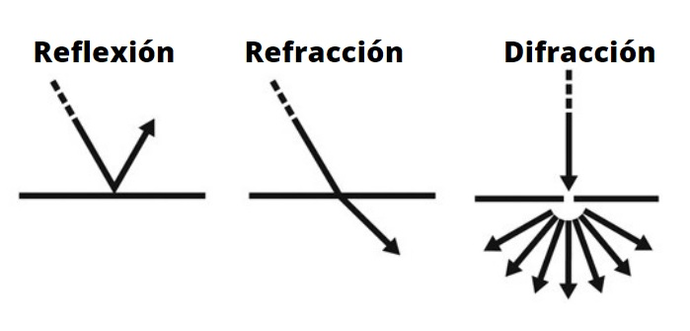
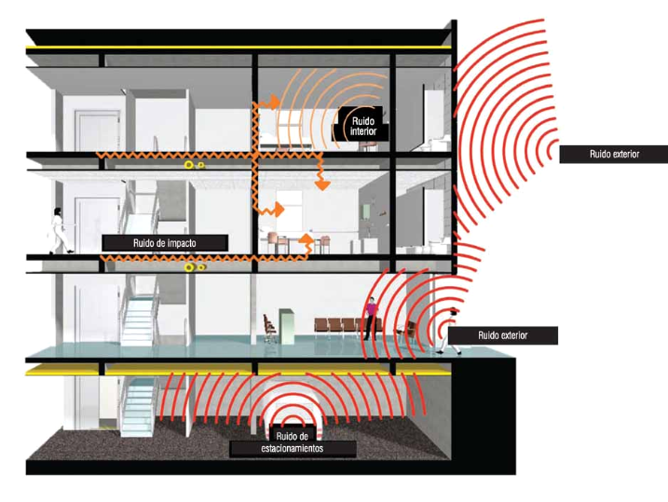
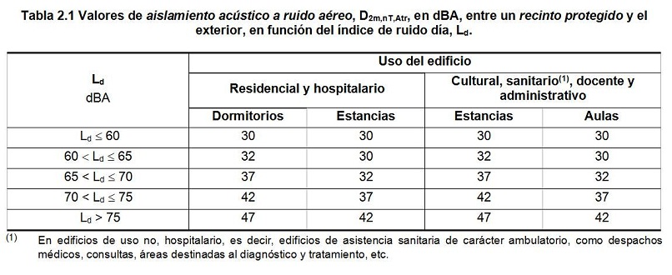
PROPAGACION DEL SONIDO / RUIDOS INTERIORES
Vías de comunicación del ruido:
Cerramientos int. / ext.
Losas entrepisos / azoteas
Unión carpinterías y mamposterías
Ductos de instalaciones
Cajas de escaleras / ascensores

Slide 3
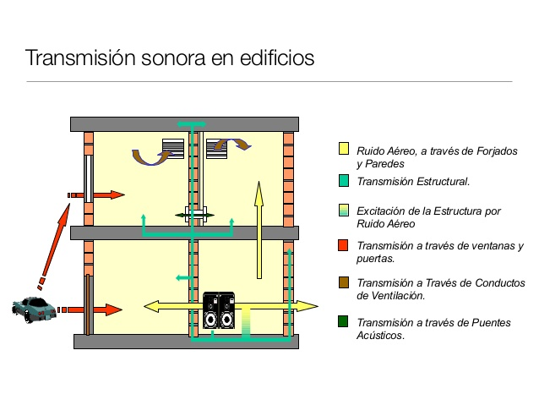
No existe, al menos en la práctica edilicia habitual, una envolvente continua uniforme y homogénea con una misma resolución y comportamiento en toda su extensión.
Ver la transferencia de energía a través de la envolvente de un edificio es evaluar el estudio de sus discontinuidades.
El concepto de discontinuidad en la envolvente….
El puente acústico, permite el paso del sonido de una superficie a otra;
Al haber discontinuidad hay un debilitamiento acústico que deberá revisarse…..con lo cual se esta en presencia de una discontinuidad constructiva mal resuelta.
Lugares posibles de patologías:
Unión de paredes con columnas
Unión de paredes con carpinterías
Unión de tabiques livianos con el solado
Unión de tabiques livianos con el cielorraso
Bajas prestaciones en carpinterías
Malas resoluciones en ductos
Unión de paredes con el cielorraso
Malas resoluciones de instalaciones colgantes

Slide 4
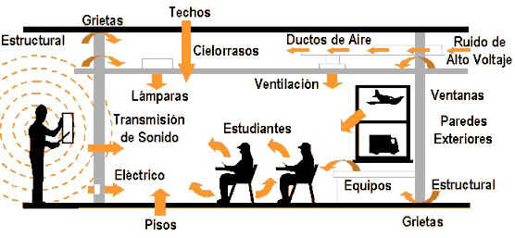
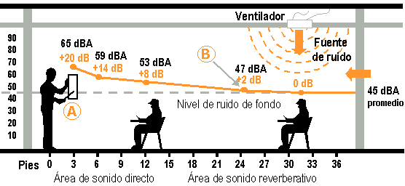
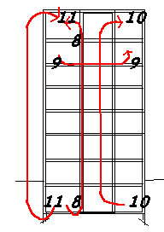
Vías de propagación del ruido…
Por los huecos ascendentes…..(10 – 10)
Por el plano de las losas………..(9 – 9)
Por las mamp. verticales int. (8 – 8)
Por las mamp. verticales ext. (11 – 11)
Por las carpinterías (12 – 12)
12
12

Slide 5
    EL CONTROL DEL RUIDO INTERIOR…
    Los ruidos interiores son tan molestos como los exteriores, se identifican ruidos de trasmisión aérea y ruidos de trasmisión mecánica…
    ..ruidos instalaciones sanitarias (ductos descargas /montantes / bombas..)
    ..equipos aire acondicionados..
    ..ruidos en cajas ascensores…
    ..ruidos en los pasillos….
    Los sonidos aéreos son originados por una fuente emisora y el aire como medio emisor
    propaga a los elementos constructivos del local, los cuales puestos en vibración transmiten sonidos aéreos a las habitaciones colindantes.
    También tenemos los ruidos de impactos /golpes
    ..losas de azoteas..
    ..losas de entrepisos..
    ..cerramientos verticales..

Slide 6
    AISLAMIENTO CONTRA RUIDOS DE IMPACTO….
    Soporte elástico flotantes….
    Estos soportes son respuestas a los ruidos de impactos que se dan sobre las losas de azoteas o losas de entrepisos.
    Estos planos aislantes que reposan sobre la estructura, deben estar ubicados entre la estructura / sustrato y los contrapisos de los solados…
    Se distribuye sobre la losa un (soporte elástico) que permite absorber las presiones acústicas de los ruidos aéreos y de impacto……evitando y disminuyendo su incidencia sobre los planos inferiores.

Slide 7
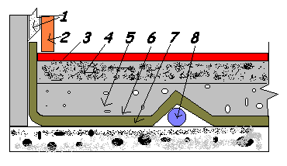
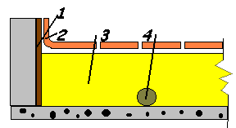
    1- Revoque del muro
    2- Zócalo fijado al muro, sin tocar el solado
    3- Solado de terminación
    4- H° liviano
    5- Contrapiso liviano
    6 / 7 Banda aislante (debe cubrir todo el espesor del sistema hasta el zócalo)
    8- Cañería
    9- Losa estructural
9
    1- Placa de fibra de maderas apoyada sobre mampostería
    2- Zócalo de cerámica y solado fijado con pegamento…….
    3- Capa de arena gruesa (6 a 8 cm)
    4- Cañerías.
    5- Contrapiso y carpeta
    6- Losa estructural
5
6

Slide 8
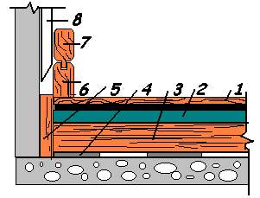
    1- Solado de parquet colocado con alquitrán
    2- Placas espuma rígida poliuretano
    3- Placas de aglomerado de madera
    4- Tiras de caucho espesor 10 mm
    5- Soporte aislante de aglomerado sobre la mampostería
    6- Bastidor del zócalo, fijado al piso
    7- Zócalo de aglomerado.
    8- Revoque del muro.
9
…”La eficacia del aislamiento depende ante todo de la prudente elección de las características de la losa, del soporte elástico y del contrapiso… para ruidos aéreos es indispensable que la independencia acústica de éste elemento intermediario revista tales condiciones, que la losa pueda considerarse como independiente del edificio”…

Slide 9
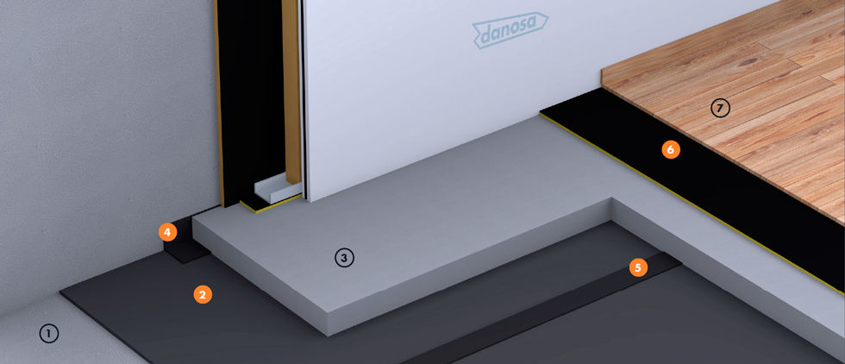
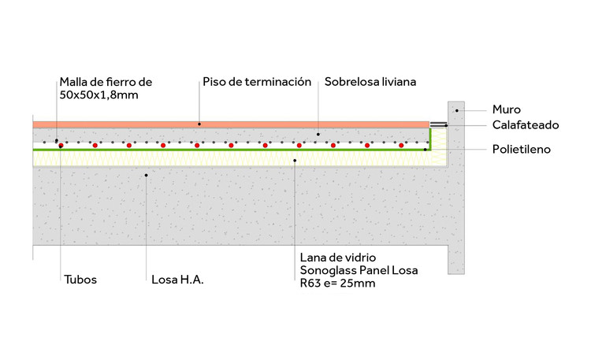
Referencias
1. Estructura hormigón
2. Fieltro flotante de caucho
3. Contrapiso hormigón pobre
4. Solape angulo separador de caucho
5. Solape de unión de caucho
6. Film aislante fonac
7. Solado de madera sobre bastidores.

Slide 10
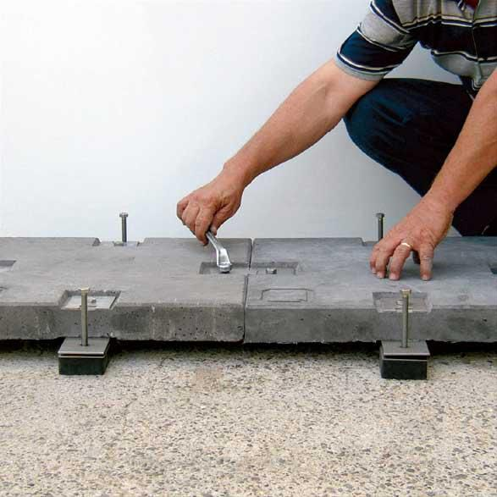
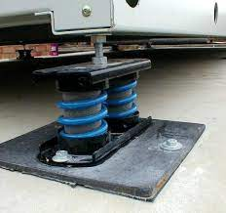
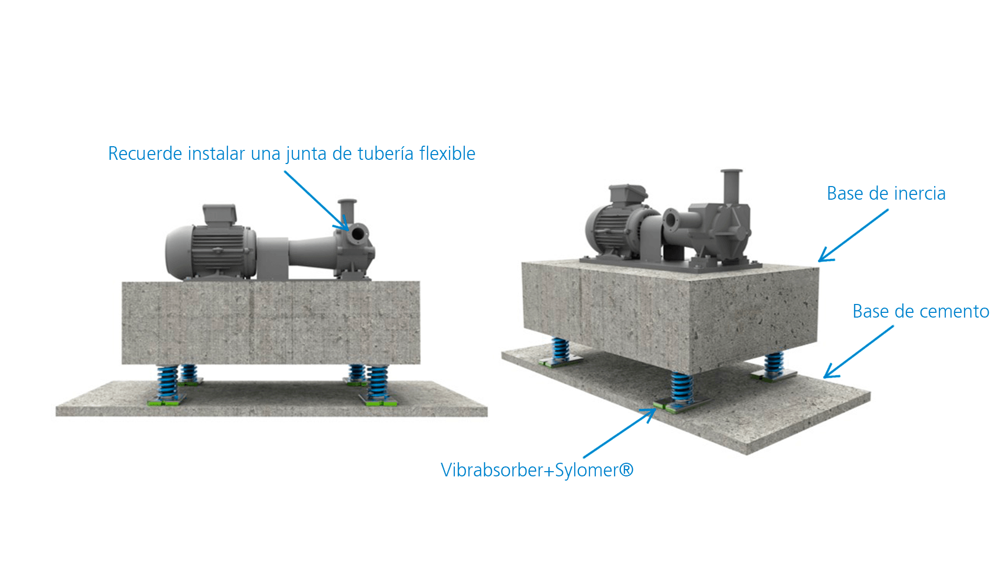
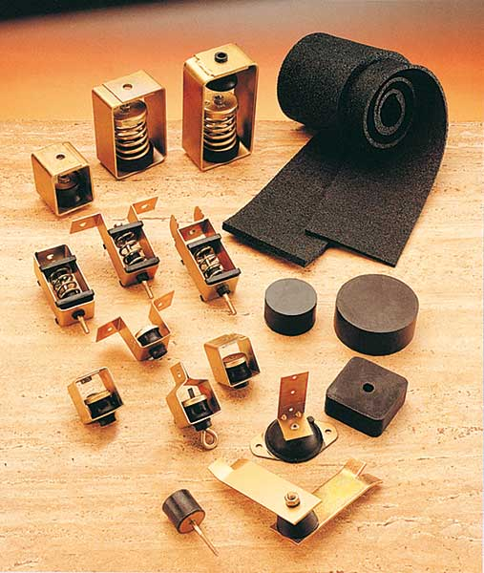
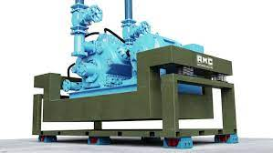
    Bases antivibratorias….
Los aisladores de vibraciones son soportes elásticos que tiene como funcionalidad reducir tanto las vibraciones ambientales que llegan a la máquina como las que genera ella misma.

Slide 11
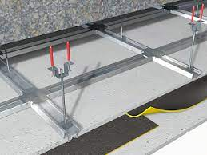
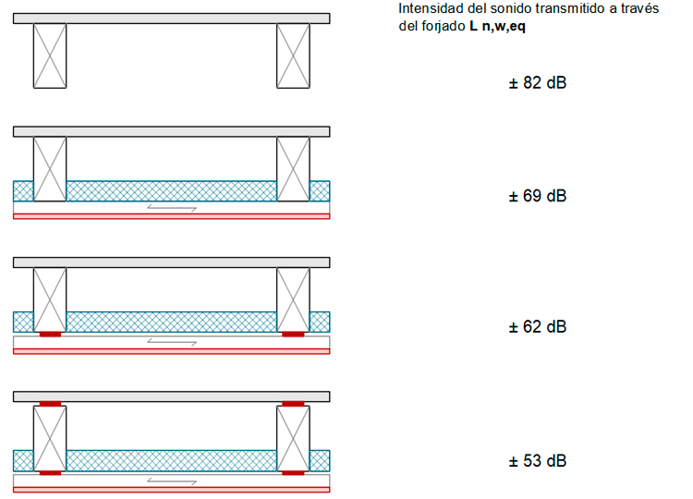
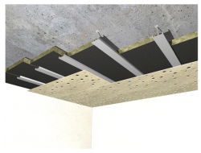
Soportes desde el cielorraso, debajo de la losa…..

Slide 12
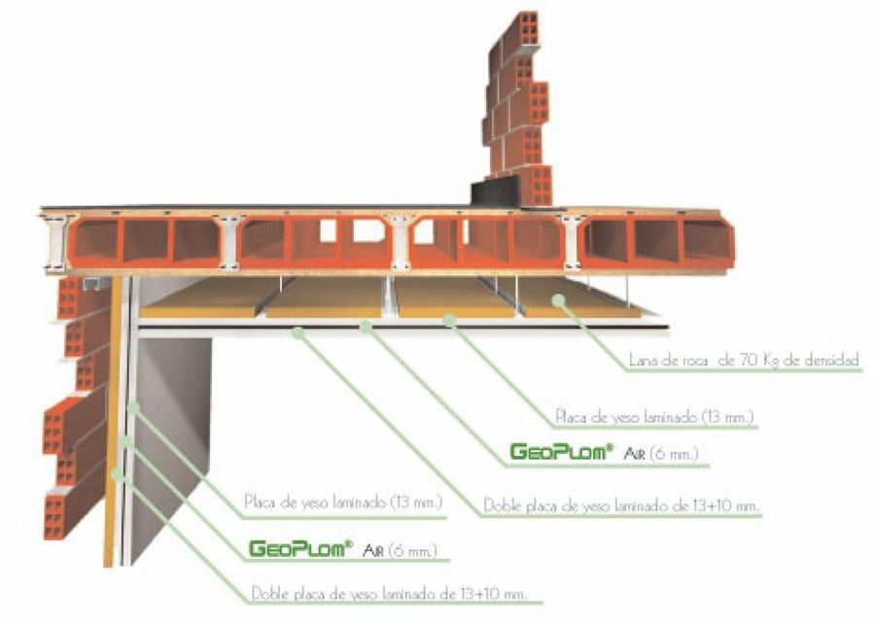
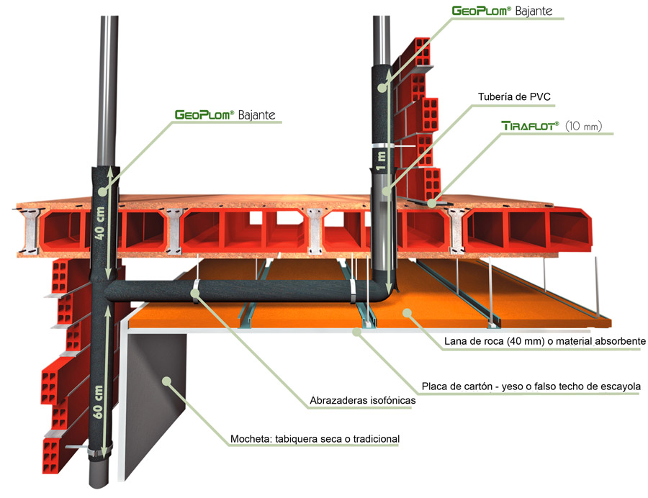

Slide 13
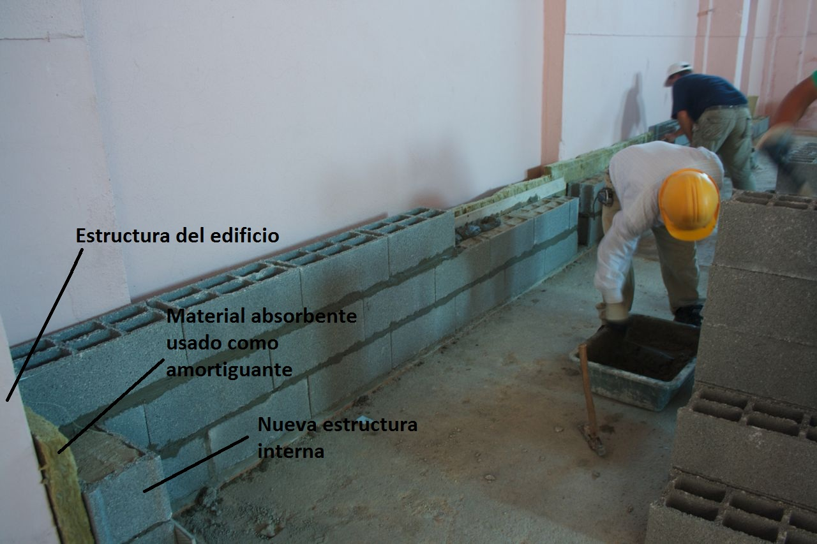
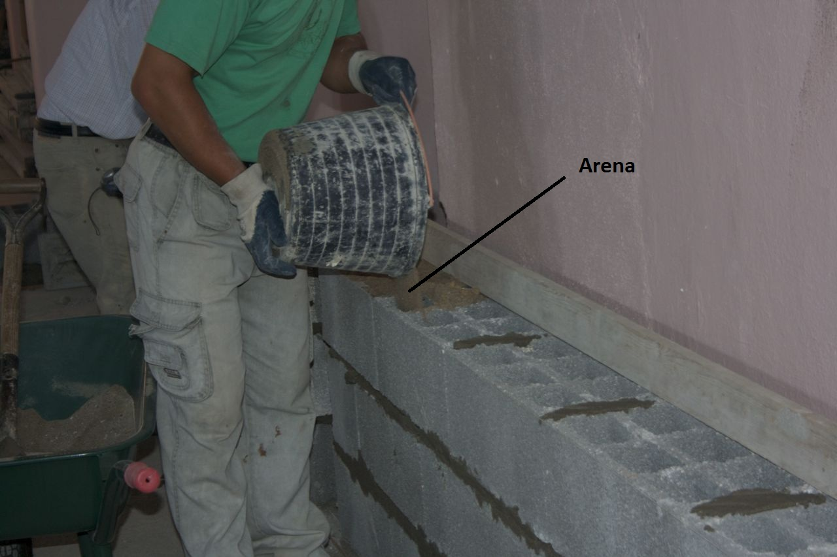
En envolventes verticales (paredes)…..

Slide 14
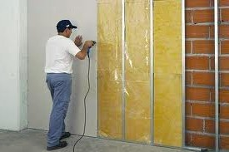
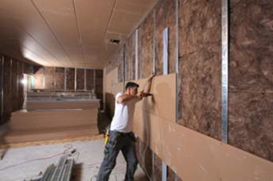
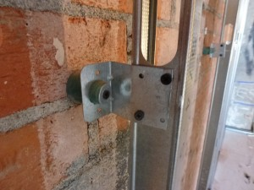
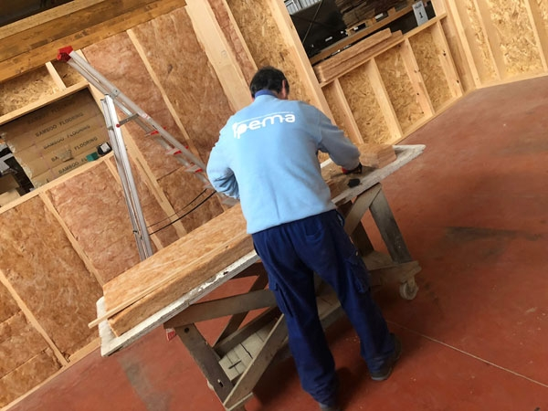
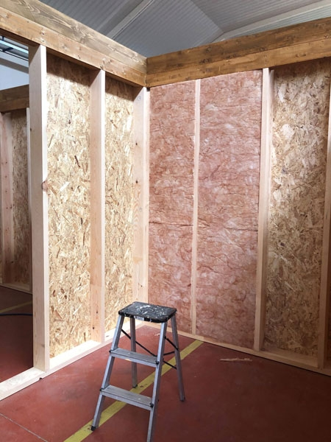

Slide 15
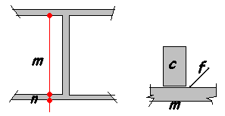
    Recordemos también, si subsiste una fisura, F, entre el borde de un tabique c y un muro m, los sonidos, recorriendo éste camino, llenarán completamente los locales adyacentes.
    Sucederá como si en ése local se hubiese instalado un manantial de sonido en el orificio de la fisura.

Slide 16
    Cuando los sonidos se propagan en un tubo pierden poca intensidad, todo el mundo conoce casos como los largos pasillos, las cajas de escaleras y ascensores que trasmiten los ruidos a través de todo el edificio.
    La ley del tubo es por, por otra parte, una segunda razón demostrativa de la importancia de las transmisiones longitudinales por vía de los muros. La pared no es, en síntesis, mas que un tubo aplanado, los sonidos pueden seguirla sin reducirse….

Slide 17
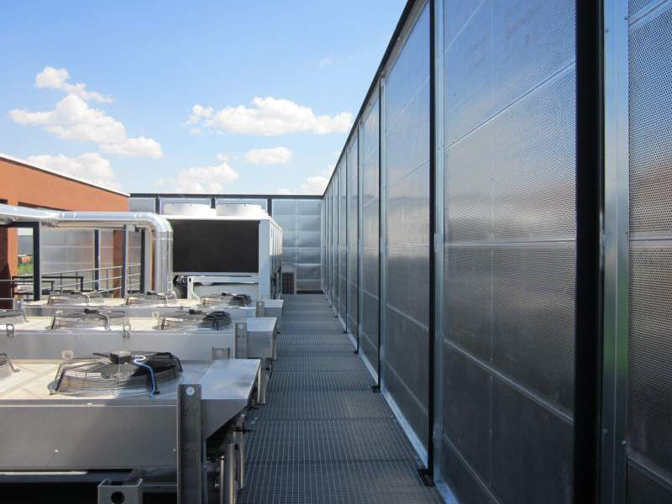
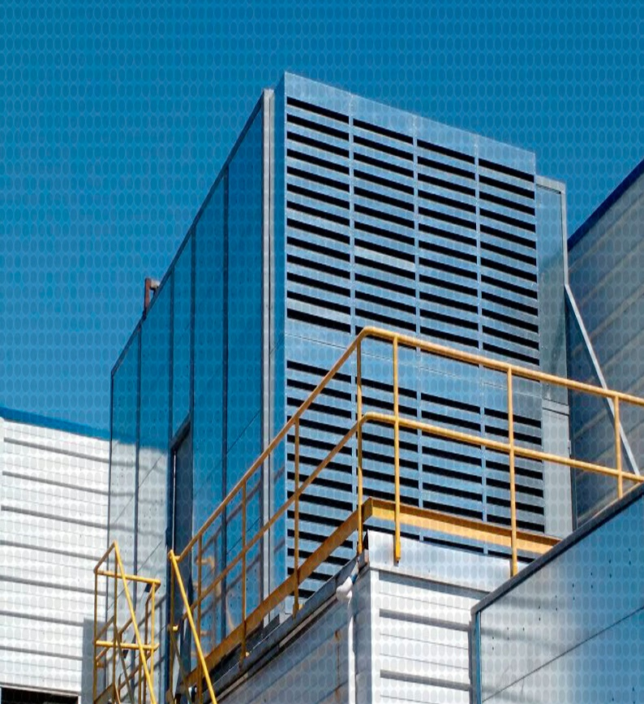
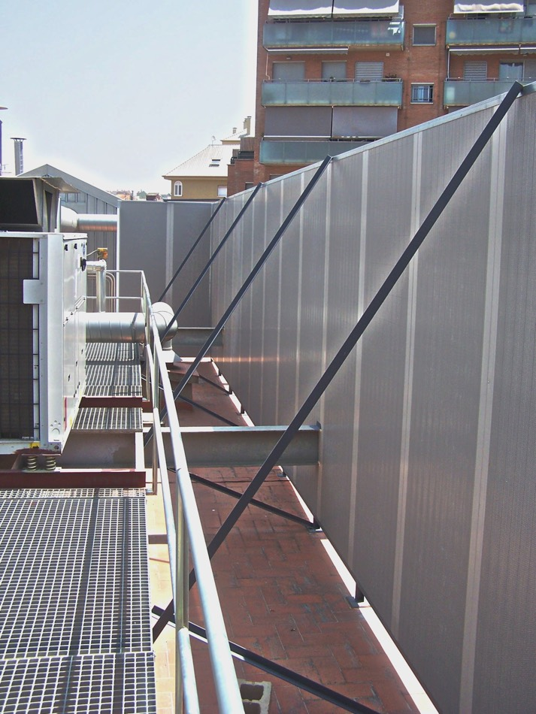
Uso de cajas de insonorización…..

Slide 18

    EL CONTROL DEL RUIDO EXTERIOR…

Slide 19
Posibles respuestas a una problemática agobiante y creciente en países desarrollados y en vías de desarrollo….
Planificación urbana del crecimiento de la ciudad.
Identificación de fuentes contaminantes de ruidos urbanos.
Estudio de circulaciones de vías publicas.
Estudio de las topografías del lugar.
Uso de tecnologías aplicadas a su atenuación en edificaciones nuevas y existentes.
Exigencias de las normativas vigentes.

Slide 20
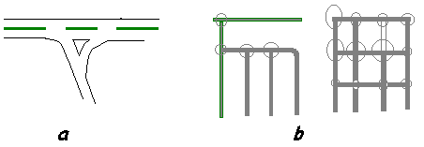
    a- unión de calle con vía principal
    b- Reducción de intersecciones. Una sup. de 8 ha con 24 cruces reducidas a 4 cruces.-

Slide 21

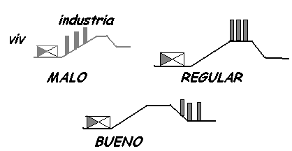
    Otra forma de reducir el ruido de tránsito, es por medio de viaductos donde la distancia a las viviendas se determina en función de la pantalla artificial formada por el terreno.-
    La ubicación correcta de zonas ruidosas como en el caso de fábricas, en terrenos accidentados, contribuye a obtener la disminución de ruidos en las zonas de viviendas.

Slide 22
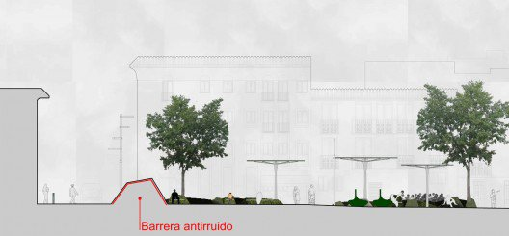
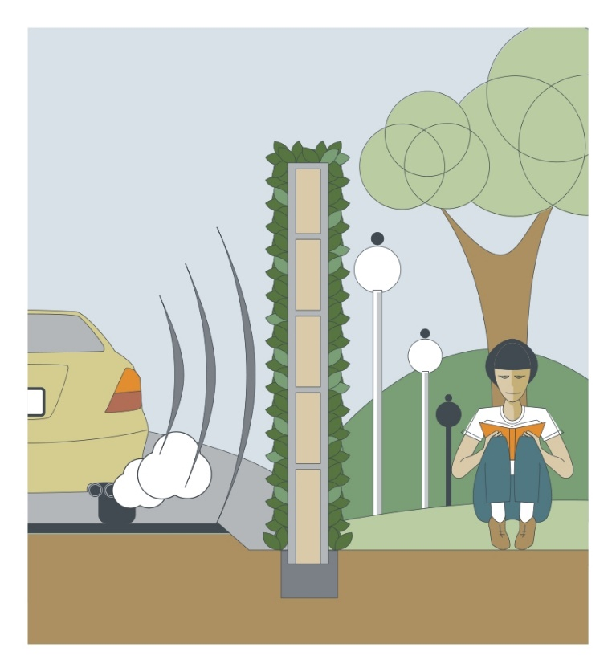

El ruido de tránsito en calles angostas con edificios paralelos a la misma, causa grandes molestias para la mayoría de los habitantes.
Calles más anchas, eventualmente con vegetación interpuesta entre las calles y los edificios, pueden reducir sustancialmente el ruido de tránsito

Slide 23
Una fuente sonora puntual con un nivel de ruido de 90 db(vía transitada) a 5m, tendrá un nivel de ruido de 84 db…
a 10 m de distancia, de 78 db…
a 20 m, de 72 db…
a 40m, de 66 db
(ley de distancia….)
Cada vez que se duplica la distancia, el nivel de ruidos disminuye en 6db.

Slide 24
    La vegetación juega un papel esencial en la propagación de los sonidos a lo largo de las superficies terrestre, ya que ayuda a absorberlo y a disiparlo.
    El tipo y la extensión de la vegetación a emplear dependen del área de frecuencia donde el ruido es más indeseable, las plantaciones de árboles brinda amortiguación en el caso de frecuencias bajas, la hierba y los arbustos amortiguan altas frecuencias, la vegetación ideal para éste fin debe ser de hojas perennes.
La disminución del ruido obtenido por pantallas vegetales puede estimarse en 5 db, valor que está lejos de ser despreciable

Slide 25
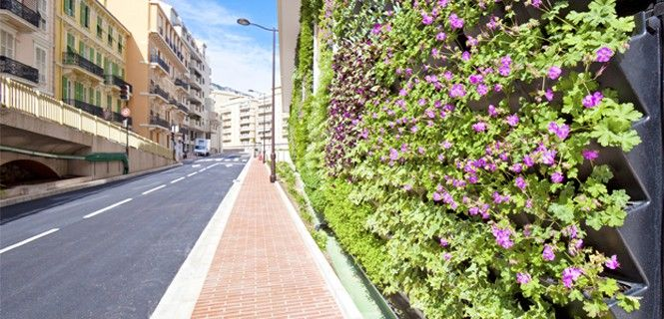
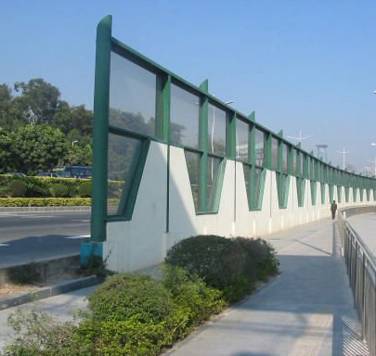
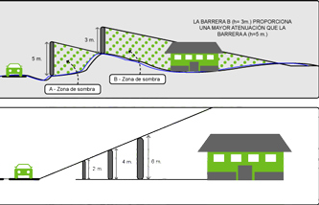
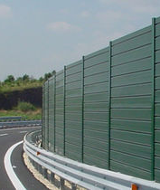
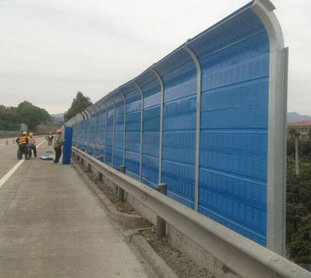
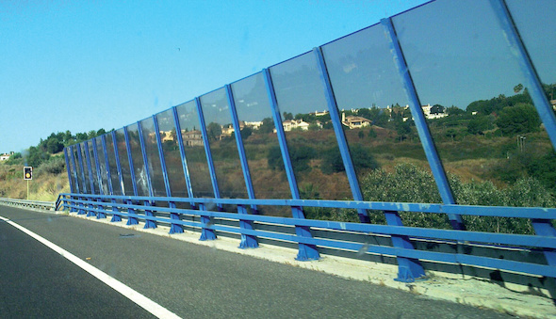

Slide 26
    Como es sabido… el sonido se percibe mejor con viento a favor que con viento en contra.
    La causa de ello es que… con el viento a favor las ondas sonoras se desvían hacia abajo, hacia el suelo, y hacia arriba en casos de viento en contra.
    La dirección del viento dominante, por ello, tiene importancia al proyectarse edificios altos.

Slide 27
Ver la atenuación y el control acústico en los balcones….a través del tratamiento de los cielorrasos, barandas y piel de vidrio.

Slide 28
Normativas
La necesidad de proteger a los ocupantes de los edificios de las molestias físicas y psíquicas que ocasionan los ruidos ha llevado a dictar La Norma Básica de la Edificación (NBE-CA-88) que establece las condiciones mínimas exigibles a los edificios para mantener en ellos un nivel acústico aceptable, así como la promulgación de las Ordenanzas Municipales para la protección del medio ambiente y confort de los ciudadanos contra las perturbaciones por ruidos y vibraciones generadas por actividades molestas, máquinas y equipos. En Argentina, es muy utilizada la Norma IRAM 4062, y en la Ciudad de Buenos Aires la Ordenanza 39025, que es el Código de Prevención de la contaminación Ambiental.

